Slide 1
인공지능 기초와 활용
< 프로그래밍과 파이썬(Python) >

Slide 2
얼마나 많은 프로그래밍 언어가 존재하는가?
How Many Coding Languages Are There?
세상에는 거의 9,000개의 프로그래밍 언어가 존재함.
https://www.bestcolleges.com/bootcamps/guides/how-many-coding-languages-are-there/

Slide 3
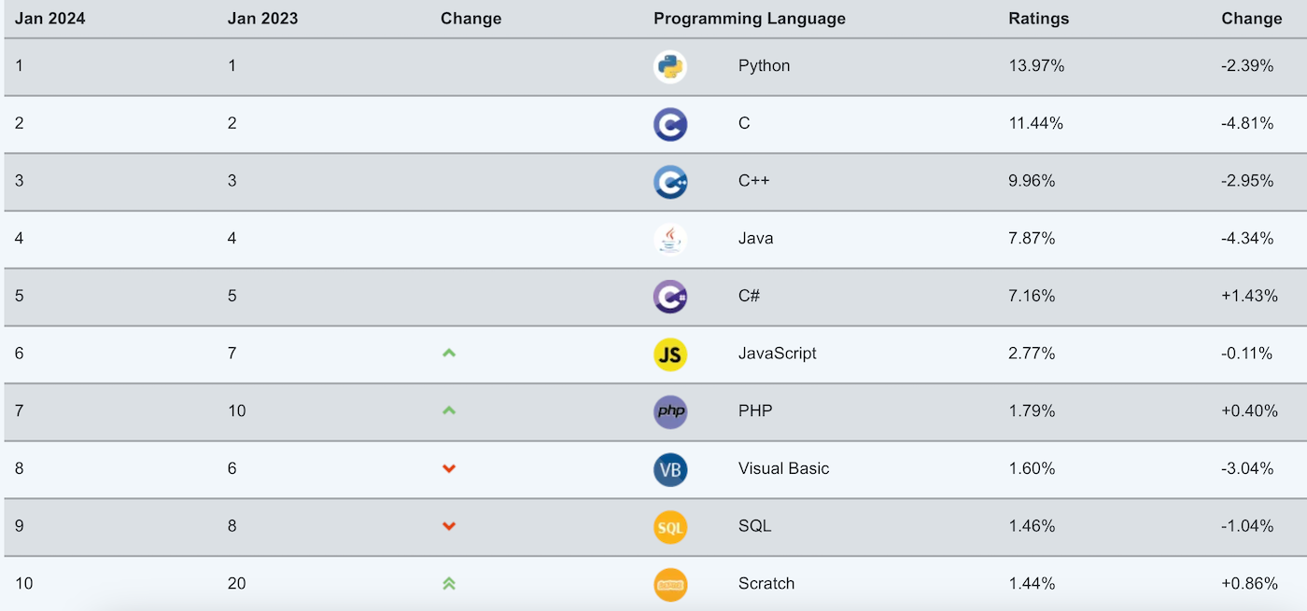
왜 python 인가?
2024년 1월 TIBOE Index 기준 프로그래밍 언어 1위 : 파이썬
TIBOE Index : 검색 엔진에 해당 프로그래밍 언어를 얼마나 검색했는가를 상대적인 비율로 반영한 지표
TIOBE Index for February 2024: Top 10 Most Popular Programming Languages :https://www.techrepublic.com/article/tiobe-index-language-rankings/

Slide 4
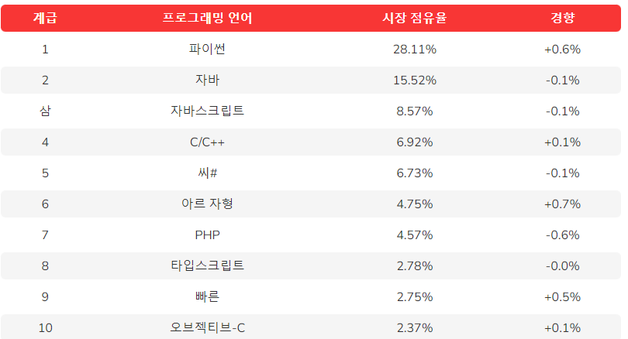
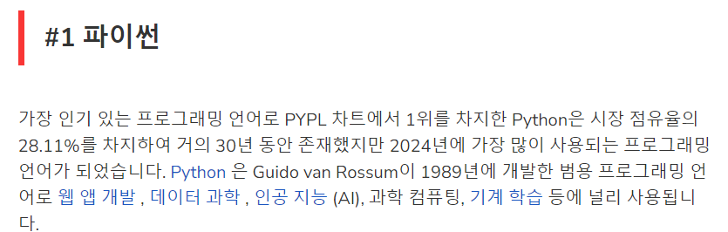
왜 python 인가?
2024년 PYPL 통계 : https://www.orientsoftware.com/blog/most-popular-programming-languages/

Slide 5
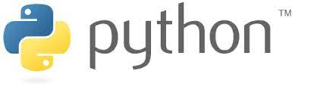
인공지능 구현에 python을 선택하는 이유
인공지능을
구현하기 쉽다
프로그램을 더욱 좋게
개선한다
많은 사람들이
이용한다
풍부한 라이브러리와 프레임워크 지원:
- Python은 TensorFlow, PyTorch, scikit-learn 등 다양한 머신러닝 및 딥러닝 라이브러리와 프레임워크를 지원하여
AI 모델의 구현과 학습을 용이하게 함.
2. 간결하고 읽기 쉬운 문법:
- Python은 간결하면서도 읽기 쉬운 문법을 가지고 있어 코드 작성과 유지보수가 쉬움.
3. 커뮤니티와 생태계의 활성화:
- Python은 활발한 커뮤니티와 풍부한 생태계를 가지고 있음.
- 이는 새로운 기술과 정보에 쉽게 접근할 수 있어 다른 개발자들과 경험을 공유하기 용이함.
4. 데이터 과학 및 분석 지원:
- Python은 데이터 과학 및 분석 분야에서도 널리 사용되어 종합적인 데이터 처리를 가능하게 함.

Slide 6
프로그램?
프로그래밍?
프로그래머?

Slide 7
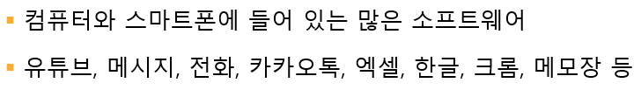
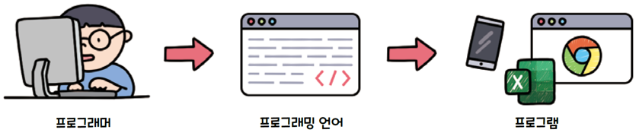
프로그램(Program)이란?
정의 :
어떤 문제를 해결하기 위해 컴퓨터에게 주어지는 처리 방법과
순서를 기술한 일련의 명령문의 집합체

Slide 8
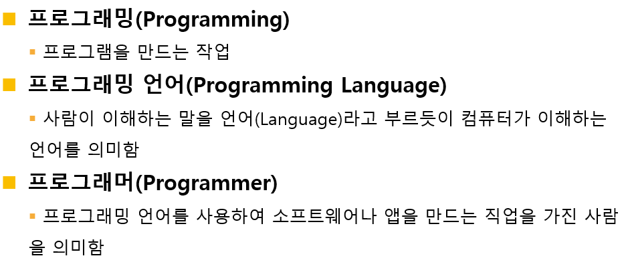
프로그래밍(Programming)이란?

Slide 9
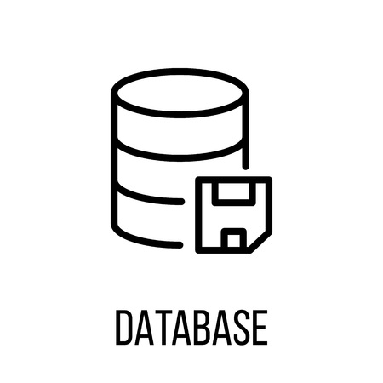


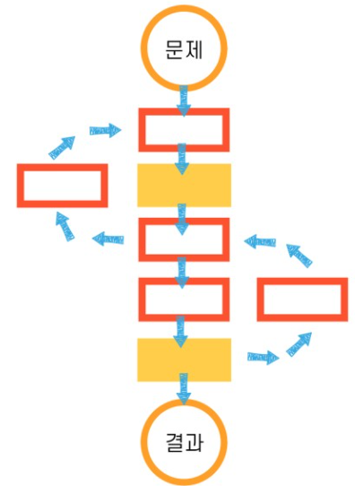


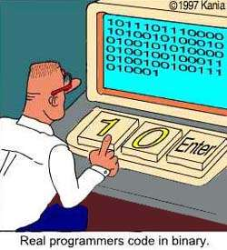
프로그래머 생태계
<프로그래머 종류>
웹 개발자
전산시스템
개발자
데이터
사이언티스트
알고리즘
개발자
모바일 애플리케이션
개발자
게임 개발자
코딩 언어/컴파일러
개발자

Slide 10
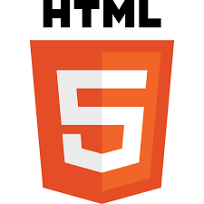
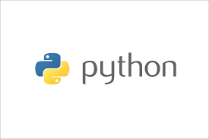
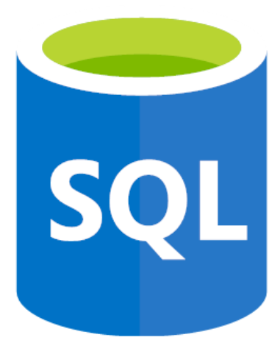
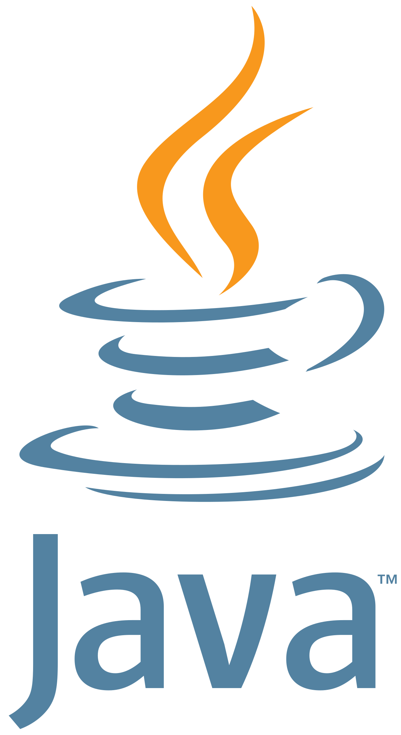
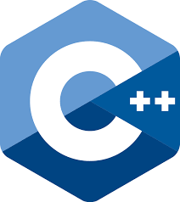

프로그래밍 언어
프로그래머
프로그래밍 언어
웹 개발자
전산시스템
개발자
데이터
사이언티스트
모바일 애플리케이션
개발자
알고리즘
개발자
코딩 언어/컴파일러
개발자
게임 개발자

Slide 11
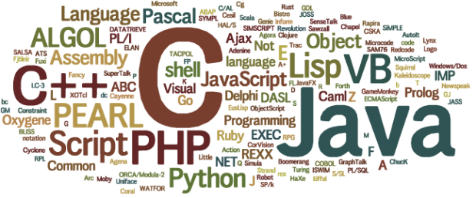
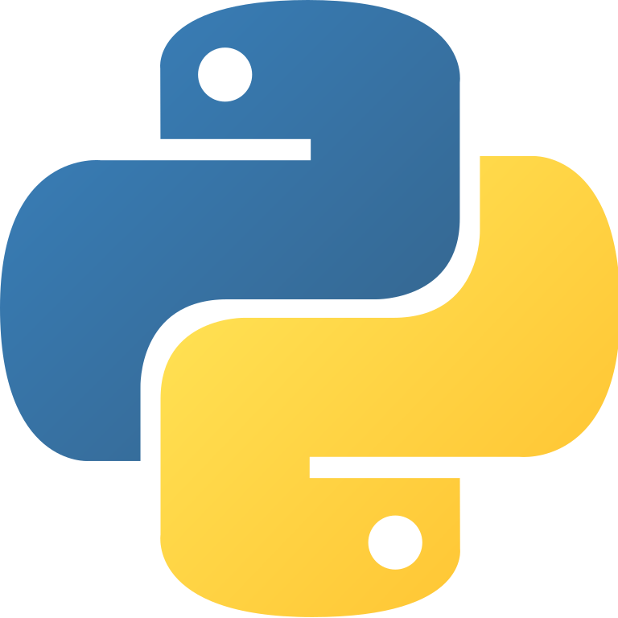
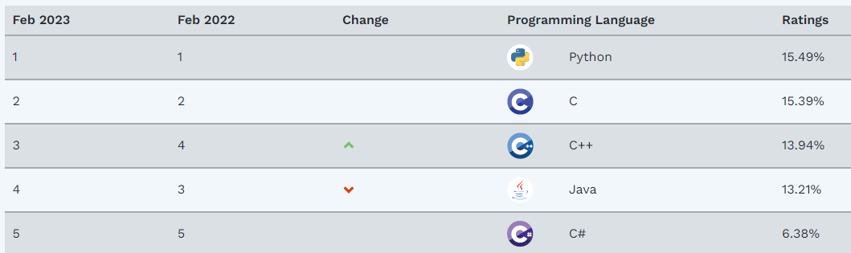
프로그래밍 언어
프로그래머
프로그래밍 언어
파이썬(Python)
웹 개발자
전산시스템
개발자
데이터
사이언티스트
모바일 애플리케이션
개발자
알고리즘
개발자
코딩 언어/컴파일러
개발자
게임 개발자
<출처> [TIOBE-index]

Slide 12
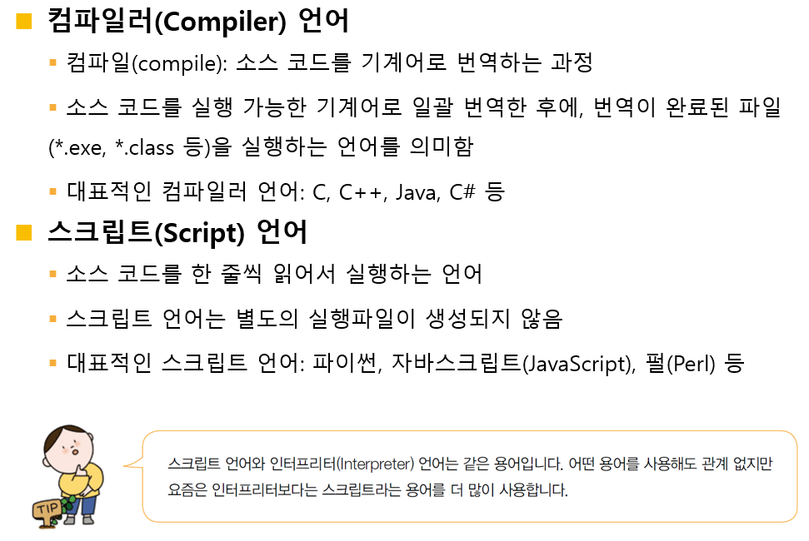
프로그래밍 언어 분류

Slide 13
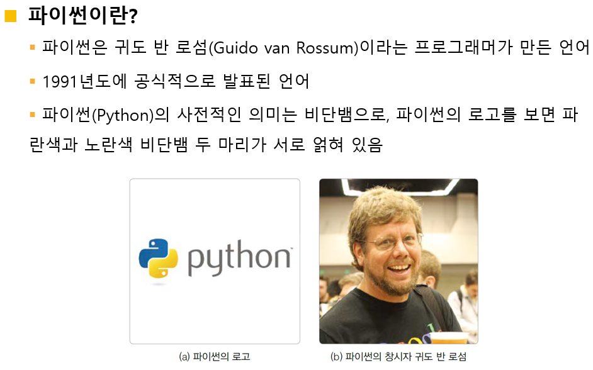
프로그래밍 언어 <파이썬>

Slide 14
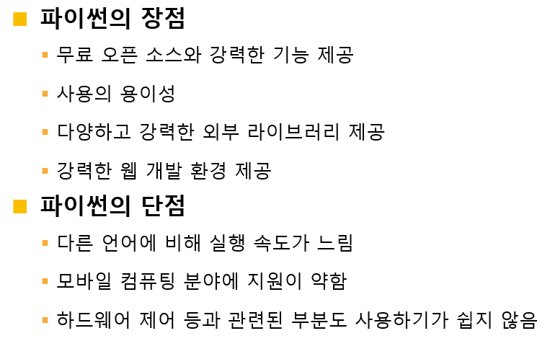
파이썬 특징

Slide 15



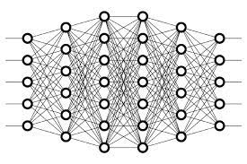
인공지능과 프로그래밍 언어 파이썬의 관계
1. 인공지능을 자신의 전공에 구체적으로 융합(적용)할 수 있는 사고력과
2. 구현할 수 있는 능력을 갖게 하자.
인공지능
프로그래밍 언어
(파이썬)
머신 러닝
신경망

